Slide 1
УМК «Школа 2100» Внеклассное мероприятие в 1 классе по окружающему миру
Хайбуллина Е.Е.учитель начальных классов
МБОУ СОШ№10 г.Учалы

Slide 3
Снится ночью пауку
Чудо - юдо на суку.
Длинный клюв и два крыла.
Прилетит, плохи дела.
А кого паук боится?
Угадали? Это...

Slide 4
Тема урока:
Птицы
зимой
Как помочь птицам зимой?

Slide 5
Правила работы в группе.
Работать дружно.
Выслушивать друг друга.
Во время обсуждения в группе говорить шёпотом.

Slide 6
17 6 18 6 13 7 20 15 29 6
П е р е л ё т н ы е
12 16 25 21 32 27 10 6
К о ч у ю щ и е
9 10 14 21 32 27 10 6
З и м у ю щ и е

Slide 7
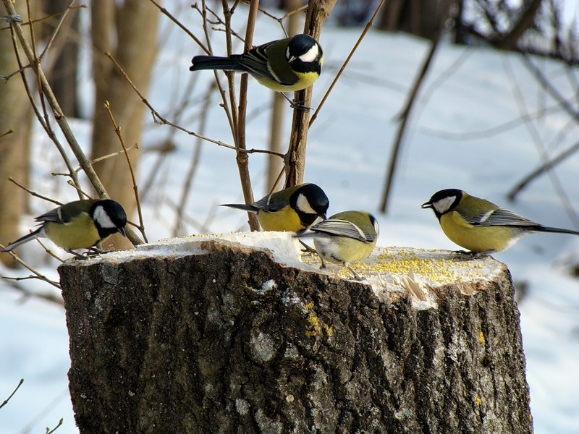
Спинкою зеленовата, Животиком желтовата, Черненькая шапочка И полоска шарфика.

Slide 8
синица

Slide 9
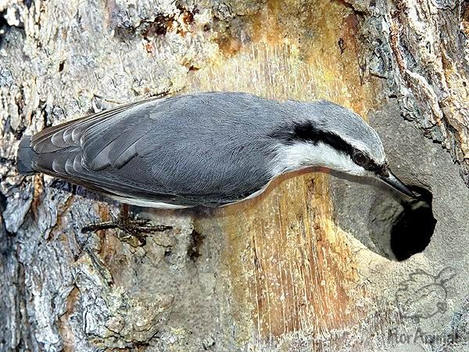
По дереву — вниз головой! — Бежит в одежде голубой…

Slide 10
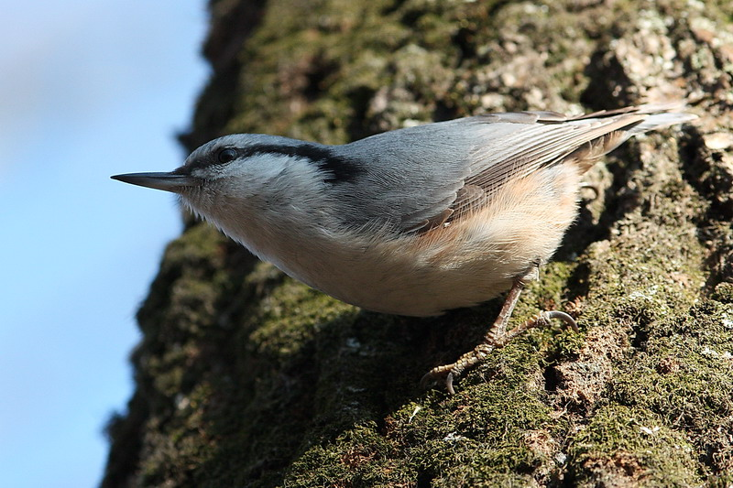
поползень

Slide 11
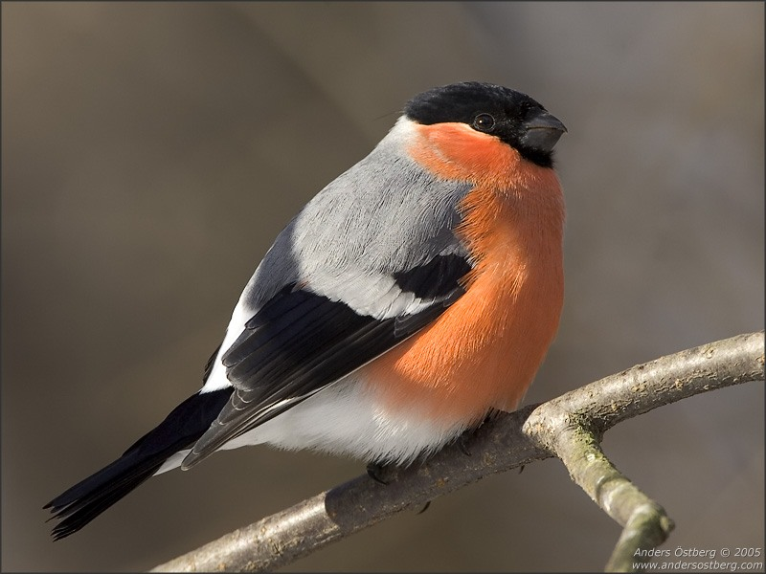
Чернокрылый, красногрудый, Не боится он простуды — С первым снегом Тут как тут!

Slide 12
снегирь

Slide 13
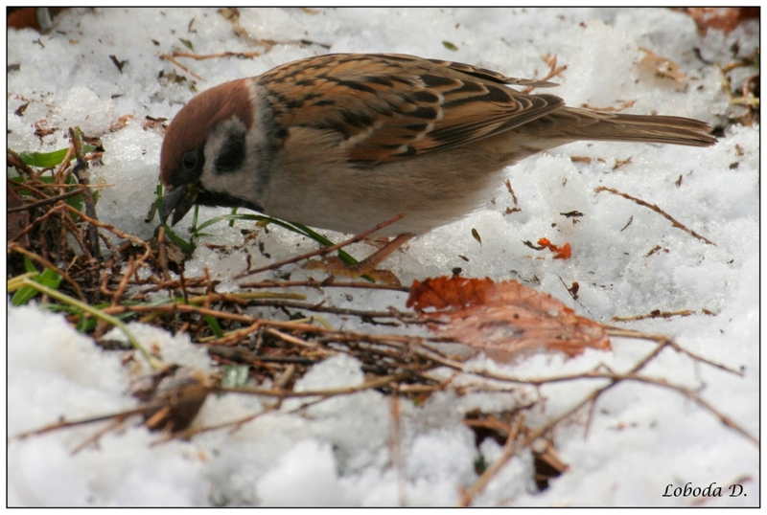
Мне едою служат крошки. Я хитер и шаловлив, Суетлив, Чив-чив!

Slide 14
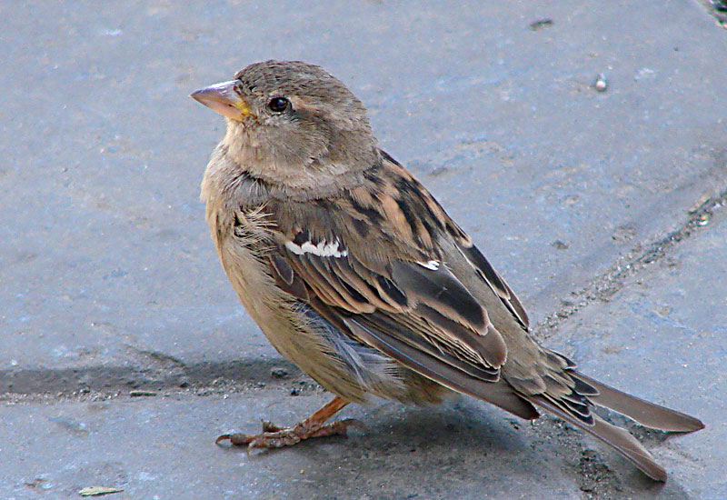
воробей

Slide 15
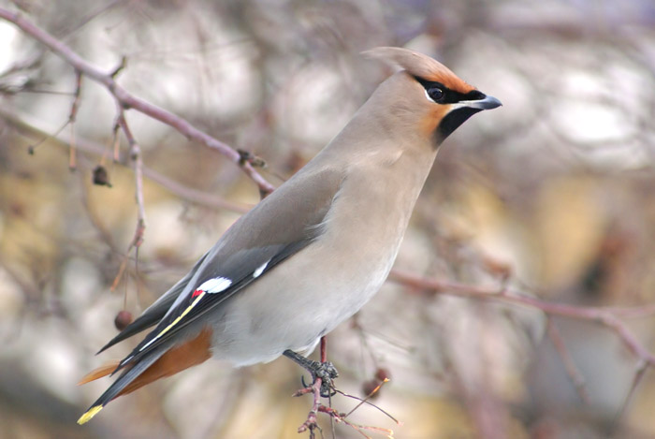
Засвистели:
“Свири- свир!”
На рябину налетели Дружной стаей …

Slide 16
свиристель

Slide 17
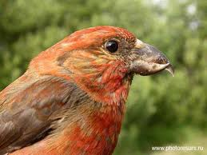
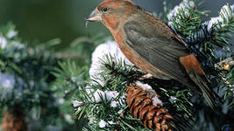
клёст

Slide 18
Правила развешивания кормушек
Не ломать ветки.
Не повреждать ствол дерева.
Вешать так, чтобы её было видно.
Вовремя подсыпать корм.

Slide 19
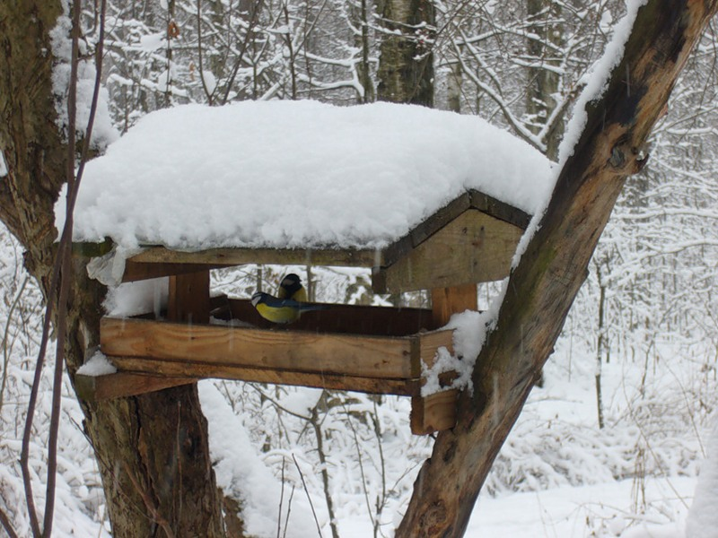
Чем же можно подкармливать птиц?

Slide 20
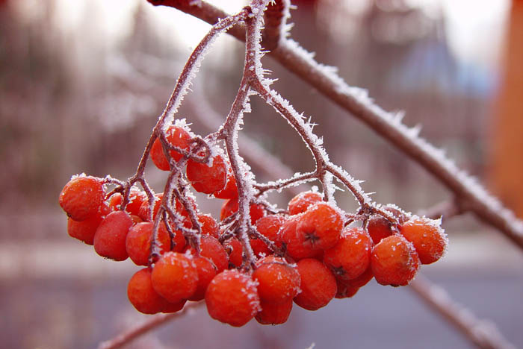
рябина

Slide 21
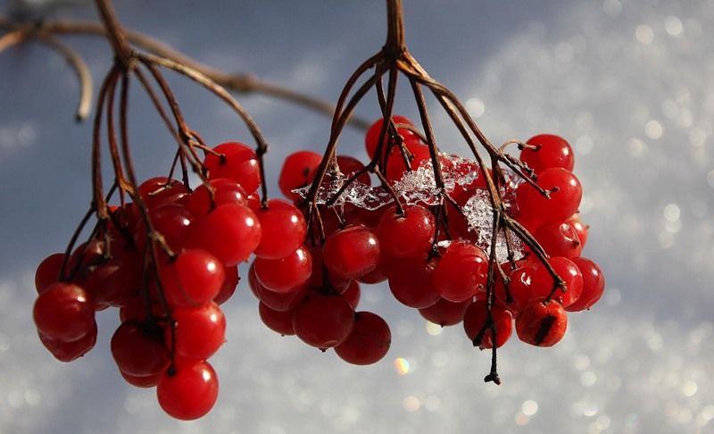
калина

Slide 22
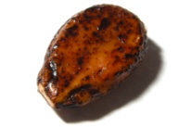
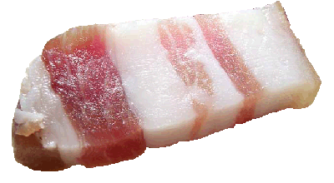
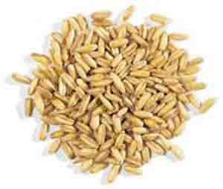
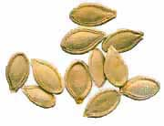
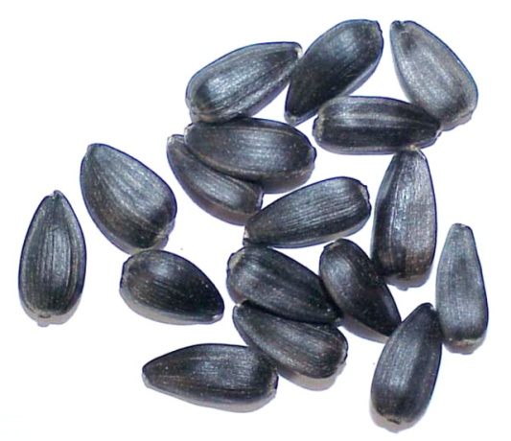
Меню для птиц.

Slide 23
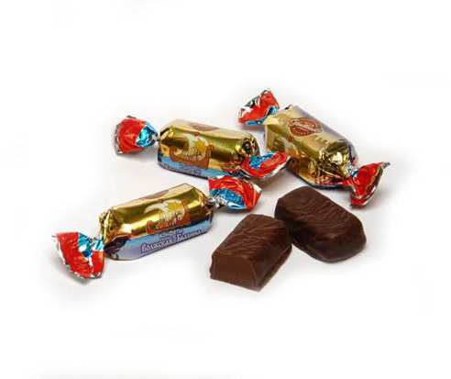
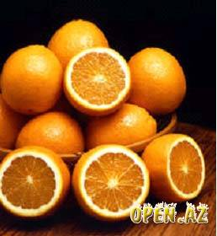
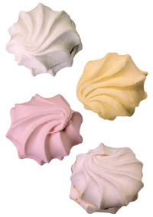
А что нельзя класть в кормушку ?

Slide 24
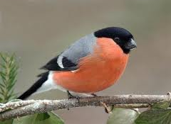
Теперь я знаю, что …
Я понял, что …
Я буду …

